Slide 1
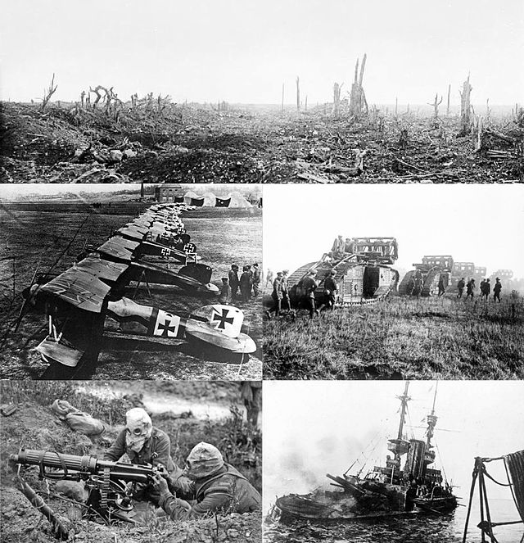
ПЕРВАЯ МИРОВАЯ ВОЙНА. ВЗГЛЯД СКВОЗЬ ВРЕМЯ.

Slide 2
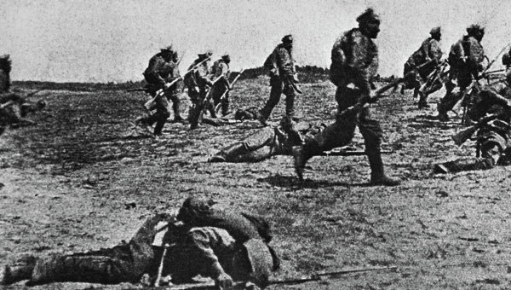
Стихотворение С. Городецкого «Подвиг войны» (1914 г.)

Slide 3
«ЗНАТОКИ ИСТОРИИ»
Назовите дату начала и окончания I мировой войны
14 августа 1914-11 ноября 1918 года

Slide 4
«ЗНАТОКИ ИСТОРИИ»
План Германии по ведению войны
План Шлиффен

Slide 5
«ЗНАТОКИ ИСТОРИИ»
Основной причиной к началу войны послужило
убийство Франца Фердинанда

Slide 6
«ЗНАТОКИ ИСТОРИИ»
Германия объявила войну России
1 августа 1914 г.

Slide 7
«ЗНАТОКИ ИСТОРИИ»
Газовое оружие впервые было применено
апрель 1915г

Slide 8
«ЗНАТОКИ ИСТОРИИ»
Брусиловский прорыв произошел
в июне 1916г

Slide 9
«ЗНАТОКИ ИСТОРИИ»
Весной 1915г. к Антанте примкнула
Италия

Slide 10
«ЗНАТОКИ ИСТОРИИ»
Советское правительство заключило Брестский мир с Германией
3 марта 1918г

Slide 11
«ИДЕНТИФИКАЦИЯ»
РОССИЯ
АНТАНТА
ГЕРМАНИЯ
АВСТРО - ВЕНГРИЯ
ИТАЛИЯ
ТРОЙСТВЕННЫЙ СОЮЗ
ТУРЦИЯ
ВЕЛИКОБРИТАНИЯ
ФРАНЦИЯ

Slide 12
«ИСТОРИЧЕСКИЙ БОЙ»
Установите соответствие между странами и целями, которые они преследовали в Первой мировой войне:
Франция
Великобритания
Германия
Россия
А) Возврат Эльзаса и Лотарингии
Б) Захват колоний западноевропейских стран
В) Отторжение Прибалтики от России
Г) Сохранение господства на море
Д) Сохранение своих колоний
Е) Овладение Босфором и Дарданеллами
1 – А,Д; 2 - Г,Д; 3 – Б,В; 4 – Е

Slide 13
«ЭРУДИТ»
К | О | Н | Т | Р | И | Б | У | Ц | И | Я
А | О | Б | А | Э | Л | Ь | З | А | С | Ф
П | И | Н | П | Р | О | Р | Ы | В | А | Д
И | Л | У | Ф | В | С | У | Й | Х | Р | О
Т | А | Н | Н | Е | К | С | И | Я | А | Г
У | Н | С | О | Р | Р | Д | Б | Т | Е | О
Л | Т | О | Б | Д | А | Е | М | Ы | В | В
Я | А | Ю | И | Е | К | Ж | Н | М | О | О
Ц | Н | З | Е | Н | С | Я | А | Ц | З | Р
И | Т | Е | Б | Л | И | Ц | К | Р | И | Г
Я | А | Р | Т | И | Л | Л | Е | Р | И | Я

Slide 14
ЛЕНТА ВРЕМЕНИ
1915
1916
1917
1918
1914
1.Брусиловский прорыв.
2.Наступление русских войск в Восточной Пруссии.
3.Сражение под Верденом.
4.Сражение на реке Марна.
5.Убийство наследника австро-венгерского престола.
6.Выход Италии из войны.
7.Компьенский мирный договор.
8.Брестский мир.
9.Вступление США в войну.
10.Германия впервые применила отравляющие газы.

Slide 15
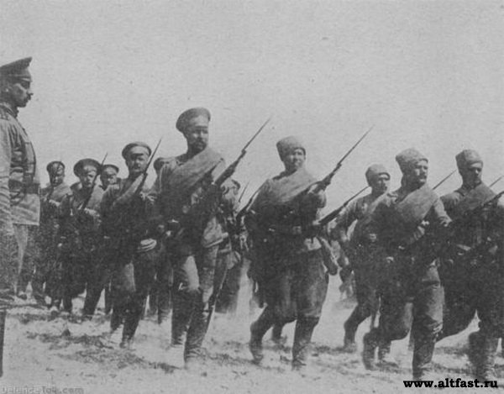
ВОЙНА В ЦИФРАХ
1554
38
14
1050000000
74000000
10000000

Slide 16
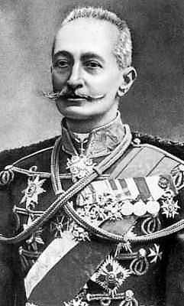
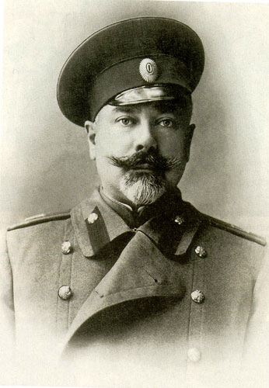
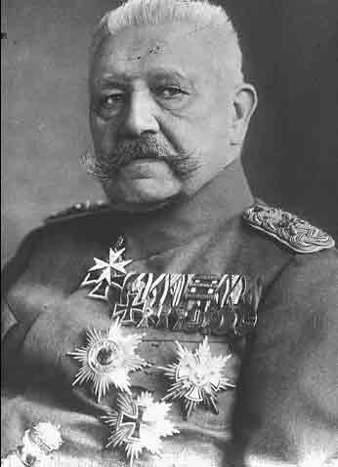
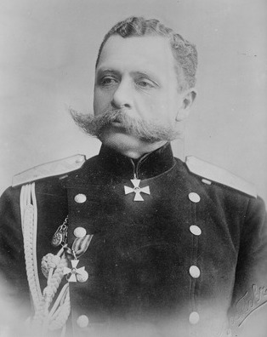
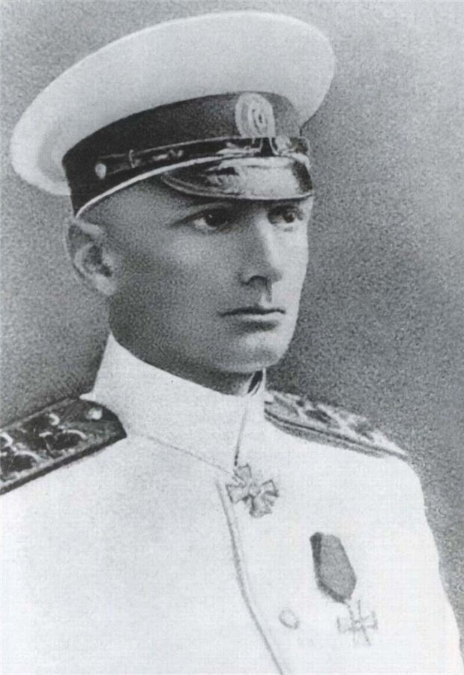
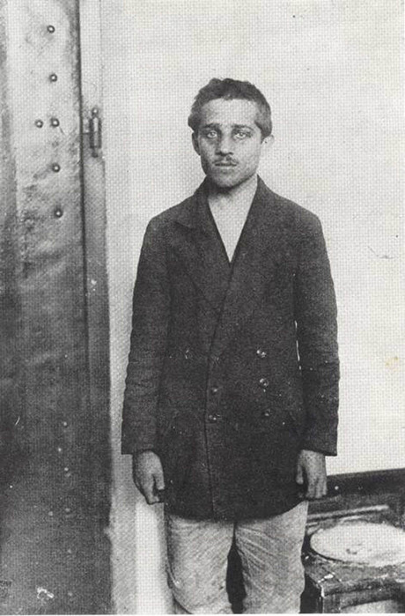
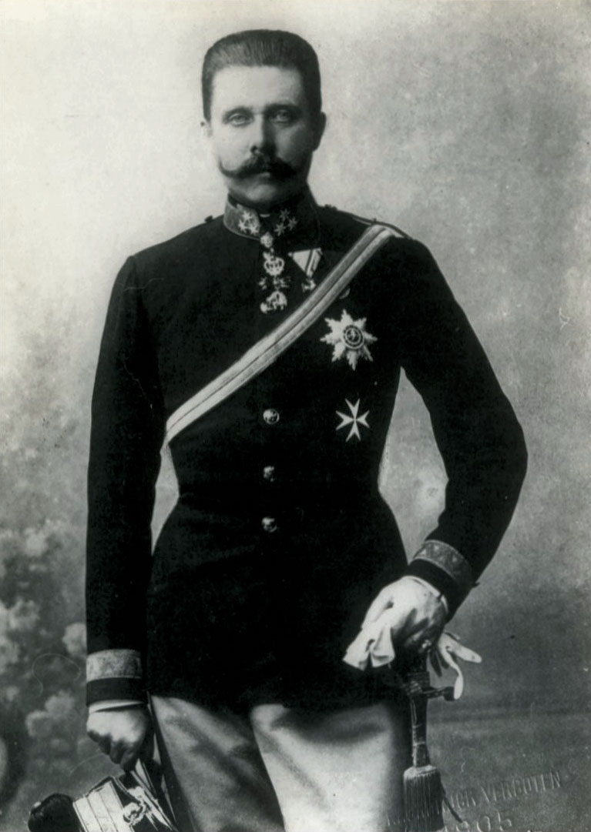
ЛИЦА ВОЙНЫ

Slide 17
КРОССВОРД

Slide 18
КРОССВОРД
Ф
В
Е
Р
Д
Е
Н
М
А
Р Н Е
С
Н
Г А Л И
Ц
И Я
М
Б Р У С И Л О В
Б О С Ф О Р
С
Н
Н И К О Л А Й
Л И Т О В С К
Я

Slide 19
СПАСИБО ЗА РАБОТУ!

